Slide 1

















Introdução ao Programa SHEP
- Inovação para Serviços de Extensão Agrária -

Slide 2

1. Antecedente
Desafios da Extensão Agrícola Convencional
Transferência de Tecnologia：Os agricultores não adoptam as tecnologias/ técnicas recomendadas e demonstradas pela pesquisa agrária
Falta de Mercado：O aumento dos rendimentos agrícolas não conduz necessariamente a melhorias de lucros agrícolas
Empoderamento：Os esforços dos agricultores para a melhoria do cultivo não são persistentes
SHEP, como uma das abordagens da extensão agrária, providencia soluções para estas questões básicas sobre a extensão agrária.

Slide 3




Compromisso pelo governo do Japão
Antecedentes
“Gostaríamos de fazer a transição da agricultura que “permite aos agricultores alimentarem-se” para uma agricultura em que os agricultores ganhem dinheiro.” Primeiro-Ministro ABE Shinzo na cimeira da TICAD V em 2013.
Compromisso: Expansão para 10 países, desenvolvimento de capacidades de 1,000 formadores agrícolas qualificados, apoio à 50,000 agricultores
※TICAD： Conferência Internacional de Tóquio sobre Desenvolvimento Africano

Slide 4

1. Antecedentes
Resultados da Expansão da SHEP até ao momento
(Até Julho de 2020)
30 países implementaram SHEP.
  26 em África
  1 no Médio Oriente
  1 na Ásia
  2 na América Latina
16 outros países planeiam implementar SHEP dentro de alguns anos.
18,724 oficiais e extensionistas foram formados em SHEP
186,427 agricultores receberam formações em SHEP.
-
”
-
-

Slide 5


“O que é SHEP?”
2. Introdução das Actividades SHEP
Significa Abordagem de “Empoderamento e Promoção de Pequenos Produtores de Hortícolas”
Desenvolvida no Quênia através do projecto de cooperação técnica da JICA, iniciado em 2006 e conseguiu aumentar a renda dos agricultores
Uma abordagem de extensão que visa “Agricultura Orientada ao Mercado”

Slide 6
“Como realizar SHEP?”
2. Introdução das Actividades SHEP
4 passos essenciais
Outros Países
Actividades no Quénia
1. Selecção de metas e Partilha da visão / objectivo
Seminário de
Sensibilização
Seleção do Grupo Alvo
(Ruanda)
Seminário de
Sensibilização
Seleção do País Alvo
2. Sensibilização dos agricultores para a situação actual e novas informações
Pesquisa Participativa
de Linha de Base
Avaliação de Necessidades (Malawi)
Pesquisa de Mercado
Pesquisa Participativa
de Linha de Base
Fórum FABLIST
Pesquisa de Mercado
3. Tomada de decisão pelos agricultores
Selecção de Culturas
Elaboração de Plano
de Acção
Selecção de Culturas
Elaboração do Calendário
de Cultura
4. Fornecimento de soluções técnicas
Formação de Extensionistas
Formações no Campo Orientadas pela Procura para os Agricultores
Formação no Terreno

Slide 7
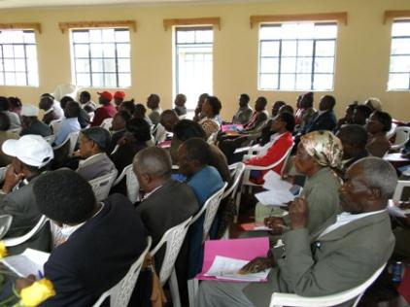
2. Introdução das Actividades SHEP
Partilha da visão/objectivo
Seminário de Sensibilização
Todos os níveis dos intervenientes participam do seminário
Os participantes entendem o que vão fazer
Os participantes identificam seus papéis e responsabilidades
Todas os intervenientes partilham como alcançar agricultura orientada para o mercado
Participantes do seminário de
Sensibilização
Notes:
5. The SHEP Approach Cont’
5.1 Sensitization Workshop
1-Day Sensitization Workshop will be carried out after the selection of Model Farmer Groups
Objective:
To sensitoze District staff (DAOs, District Desk Officers, HCDA Station Managers), Divisional staff (DAEOs), Frontline Extension Officers (FEOs), and Farmer Group Representatives (both male and female) from the Model Farmer Groups on the SHEP Approach & following field activities
After the workshop, Farmer Group Representatives (1 Male & 1 Female) and FEOs/Group Facilitators need to share all the information & knowledge gained from the workshop to the rest of members

Slide 8
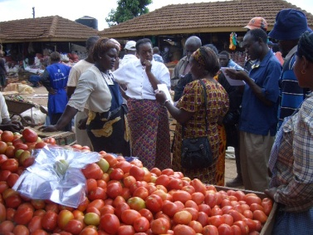
2. Introdução das Actividades SHEP
2. Consciencialização da situação
Pesquisa de Mercado
Os agricultores visitam mercados adjacentes e entendem não apenas o preço, mas também a qualidade e as quantidades necessárias, condições de venda, flutuação de preços etc.
Tanto os intervenientes do mercado como os agricultores podem partilhar suas próprias informações
Exercício sobre Pesquisa de
Mercado
Notes:
5. The SHEP Approach Cont’
5.3 JEF2G Training: Joint Extension Staff and Farmers Dual Gender (JEF2G) Training
This is a one (1) week training for Farmer Groups Representatives (both Male & Female) and Frontline Extension Officers (FEOs)/Group Facilitators in charge of the groups
Why joint Training?:
To establish a common understanding for project activities between FEOs/Group Facilitators and farmers
To foster a working relationship between FEOs/Group Facilitators and farmers
To provide ample opportunity for sharing experiences
Objectives:
To impart skills on Action Plan Making to representatives of farmer groups and their FEOs/Group Facilitators through the practices of Market Survey and Problem & Objective Maps making
To strengthen relationship between farmers and FEOs/Group Facilitators for smooth implementation of field activities
To improve the farmers’ skills through group exercises e.g.) Market Survey, Problem & Objective Maps, Action Plan Making, preparation of “Do-nou” & Agro-processing Requisition Forms
Participants of the Training were 1 male & 1 female group representatives & FEOs/Group Facilitators
Items of the Training involved Market Survey, Crop Selection & Ranking, Problem Map, Objective Map & Group Action Plan Making
Participants are supposed to train other group members immediately (within 2 weeks) after the training

Slide 9
2. Introdução das Actividades SHEP
3. Tomada de decisão
Selecção de Culturas
Com base nos resultados da Pesquisa de Mercado, os membros do grupo de agricultores priorizam suas culturas-alvo sozinhos
Ex)
Culturas | Experiência | Tempo de plantio e duração | Rendim ento espera do / acre (kg) | Preço médio / esperado (Ksh) | Renda total esperada (Ksh) | Custo de produção (Ksh) | Benefício esperado (Ksh) | Condição de mercado | Classificação
Cenoura | Não | Abril, 3 meses | 4,000 | 20 | 80,000 | 25,000 | 55,000 | Tamanho médio, dinheiro, forma
Cebola | Não | Março, 6 meses | 2,000 | 15 | 30,000 | 10,000 | 20,000 | Tamanho grande, dinheiro
Couve | Sim | Março, 3 meses | 8,000 | 3 | 24,000 | 5,000 | 19,000 | Fresca, dinheiro
Tomate | Sim | Maio, 4 meses | 6,000 | 30 | 180,000 | 50,000 | 130,000 | Bem maduro, tamanho médio
2
4
3
1

Slide 10
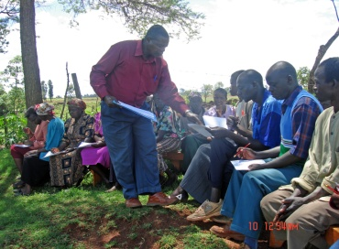
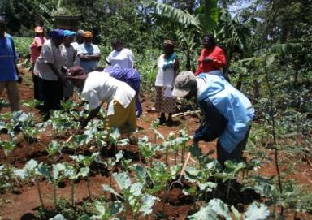
2. Introdução das Actividades SHEP
4. Fornecimento de solução técnica
Formação no Terreno Orientada pela Procura
Extensionista formando um grupo de agricultores
Competências de fácil utilização
Os extensionistas recebem formação em culturas ou competências de acordo com as necessidades dos agricultores
Todas as competências são fáceis de adoptar pelos agricultores
Os agricultores aprendem o que querem saber, por isso a taxa de adopção é elevada
Notes:
5. The SHEP Approach Cont’
5.6 In-field Training
In-field Training is a series of Training sessions meant to address the specific needs of the Model Farmer Groups at suitable time
All farmer group members are supposed to attend the In-field Training sessions
FEOs/Group Facilitators who are trained in FT-FaDDE conducted the training sessions on farmer groups’ demands
Training Topics for the In-field Training are the same topics which were taught during the FT-FaDDE
Lectures, exercises & demonstrations will be used for each topic during the In-field Training
FEOs/Group Facilitators are expected to carry out the series of training sessions according to the schedule

Slide 11
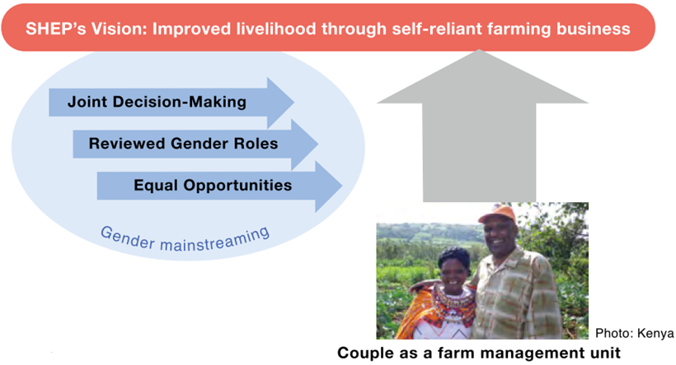
Género na SHEP
SHEP considera o género como parte integrante e essencial da gestão de empresas agrícolas para os pequenos agricultores horticultores.
Visão da SHEP: Melhorada a subsistência através do negócio agrário autossuficiente
Tomada de Decisão Conjunta
Papéis de Gênero Revisados
Oportunidades Iguais
Generalização de Gênero
A participação de homens e mulheres membros do grupo de agricultores a nível comunitário, bem como maridos e esposas a nível do agregado familiar, deve ser assegurada na SHEP.
Casal como uma unidade de gestão agrária

Slide 12


3. Por dentro da Abordagem SHEP “Motivação”
Linha vermelha: Nível de motivação
Linha verde: nível de habilidades
Um aumento de rendimentos com a aquisição e utilização da habilidades leva a confiança nas capacidades da pessoa
Motivação
Nível de habilidades
Alta motivação facilita a aprendizagem de habilidades técnicas
Aprender com a experiência dos métodos de pesquisa ajuda a aumentar a motivação.
Seminário de sensibilização
Exercício sobre pesquisa de mercado
Selecção de culturas a serem cultivadas
Formação no terreno
Venda de culturas
Crescimento sustentável
12

Slide 13

“Qual é conceito de SHEP?”
3. Por dentro da Abordagem SHEP “Motivação”
Caracteríticas da cooperação técnica da JICA
(Desenvolvimento de capacidades)
Vários doadores implementam projectos/ programas similares
Desenvolver e motivar as pessoas através de desenhos e "dicas" de actividades eficazes
Promoção da “Agricultura como Negócio”
A partilha de informação entre actores de mercado & agricultores para a melhoria da eficiência das economias locais (mitigando as assimetrias de informação)
Aumentar a motivação (interna)intrínseca para a implementação contínua de actividades (Teoria da Autodeterminação)
-Três necessidades psicológicas para motivar as pessoas…
SHEP
Pesquisas de mercado pelos agricultores
Orçamen-tação familiar
Info. de Mercado
(variedade, preço, época, etc.)
Autonomia
As pessoas precisam de se sentir no controlo dos seus próprios comportamentos e objectivos
Partilha de informação de mercado
Fórum das partes interessadas
Competência
As pessoas precisam de ganhar o domínio das tarefas e aprender diferentes competências
Informação do produtor
(localização do campo, produção, potencial, etc.)
Actores de Mercado
- Revendedores, intermediários
- Empresas de insumos agrícolas (sementes, fertilizantes, etc.)
- Processadores de produtos agrícolas
Relacionamento
As pessoas precisam de experimentar um sentimento de pertença e apego a outras pessoas
Produtores

Slide 14
SHEP realiza "A Agricultura como Negócio”
3. Por dentro da Abordagem SHEP “Agricultura como Negócio”
Promovendo “Agricultura como Negócio”
A partilha de informação entre actores de mercado & agricultores para a melhoria da eficiência das economias locais
(mitigando as assimetrias de informação)
Info. de Mercado
(variedade, preço, época, etc.)
SHEP
Orçamenta-ção familiar
Pesquisas de mercado pelos agricultores
Partilha de informação de mercado
Informação do produtor
(localização do campo, produção, potencial, etc.)
Fórum das partes interessadas
Actores do Mercado
Revendedores, intermediários
Empresas de insumos agrícolas (sementes, fertilizantes, etc.)
Processadores de produtos agrícolas
Produtores

Slide 15
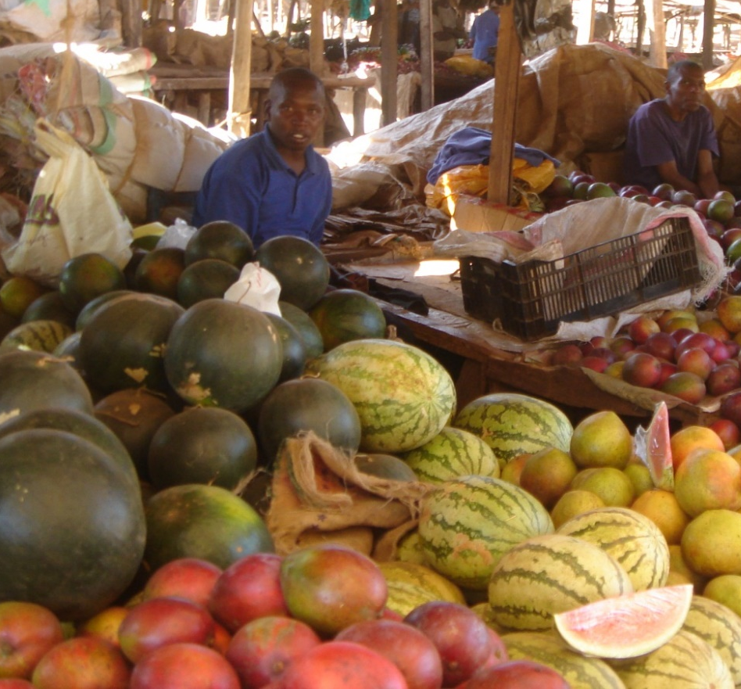
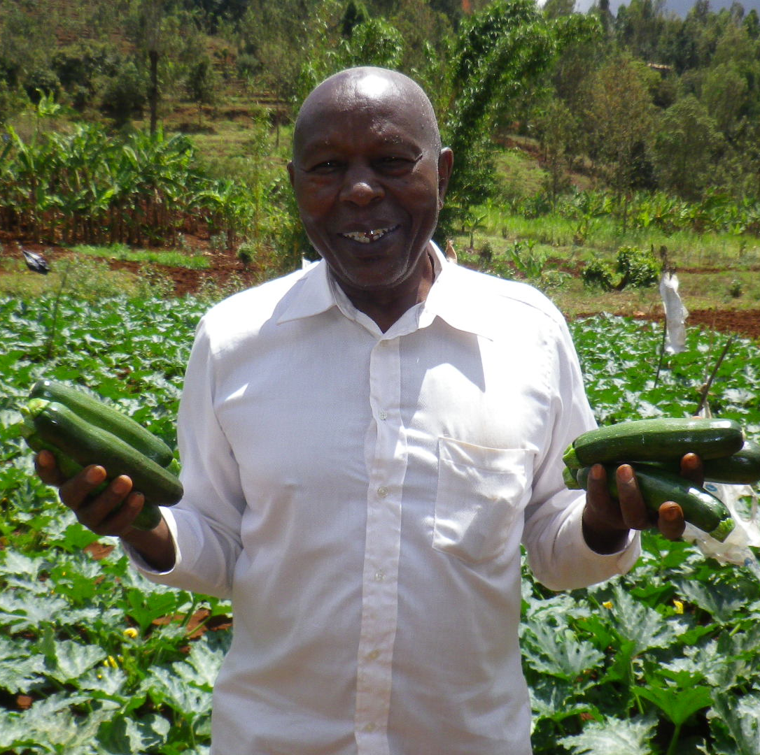
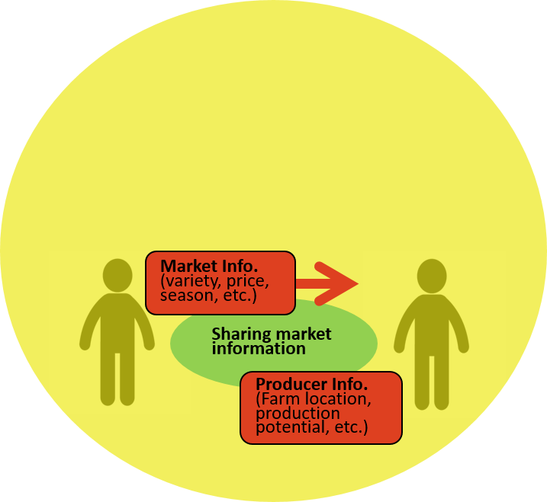



3. Por dentro da Abordagem SHEP “Agricultura como Negócio”
Informação de Mercado
(Variação de preço, culturas com elevada procura, qualidade exigida, etc）
Promovendo “Agricultura como Negócio”
Produtores
Pequenos produtores
Relação de confiança baseada na situação "Win-Win
Informação sobre produtores
（Localização, Potencial, Experiências）
Intervenientes do Mercado
Revendedores, Intermediários, Supermercados
Empresas de agro-processamento
Empresas de insumos

Slide 16
Ênfase do SHEP em "Motivação”
3. Por dentro da Abordagem SHEP “Motivação”
Empoderando e motivando pessoas
Aumentando a motivação para a implementação contínua das actividades
(Teoria de autodeterminação)
-Três necessidades psicológicas para motivar as pessoas
-
SHEP
Pesquisas de mercado pelos agricultores
Autonomia
As pessoas precisam de se sentir no controlo dos seus próprios comportamentos e objectivos
Orçamentação familiar
Competência
As pessoas precisam de ganhar o domínio das tarefas e aprender diferentes competências
Fórum das partes interessadas
Relacionamento
As pessoas precisam de experimentar um sentimento de pertença e apego a outras pessoas
Notes:
SHEPのオリジナリティの１つの柱がモチベーションであるため、今回の調査が実施された旨を説明。

Slide 17
Teoria de Auto-determinação de Edward Deci: Três Necessidades Psicológicas
3. Por dentro da Abordagem SHEP “Motivação”
Autonomia
  As pessoas precisam de se sentir no controlo dos seus próprios comportamentos e objectivos
Competência
  As pessoas precisam de ganhar o domínio das tarefas e aprender diferentes competências
Relacionamento
  As pessoas precisam de experimentar um sentimento de pertença e apego a outras pessoas

Slide 18
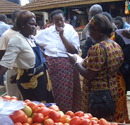
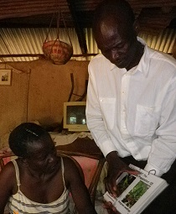
3. Por dentro da Abordagem SHEP “Motivação”
Apresentação e utilização da teoria de Motivação
Apoio à autonomia
  -Os próprios agricultores decidem que culturas cultivar e elaboram um calendário de culturas baseado nos resultados da pesquisa de mercado
Apoio à competência
  -As habilidades e técnicas providenciadas aos agricultores são de fácil utilização e de baixo custo. Os agricultores podem praticar imediatamente após a aprendizagem
Por favor, dêem uma vista de olhos às amostras (expostas no fundo da sala).
Apoio ao relacionamento
  -Comunicação cara a cara entre os agricultores e intervenientes no mercado é benéfica para construir um bom relacionamento

Slide 19
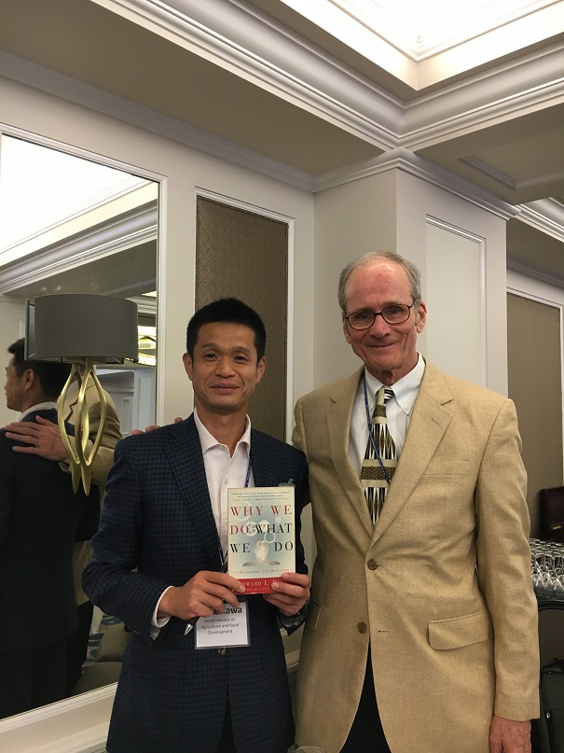
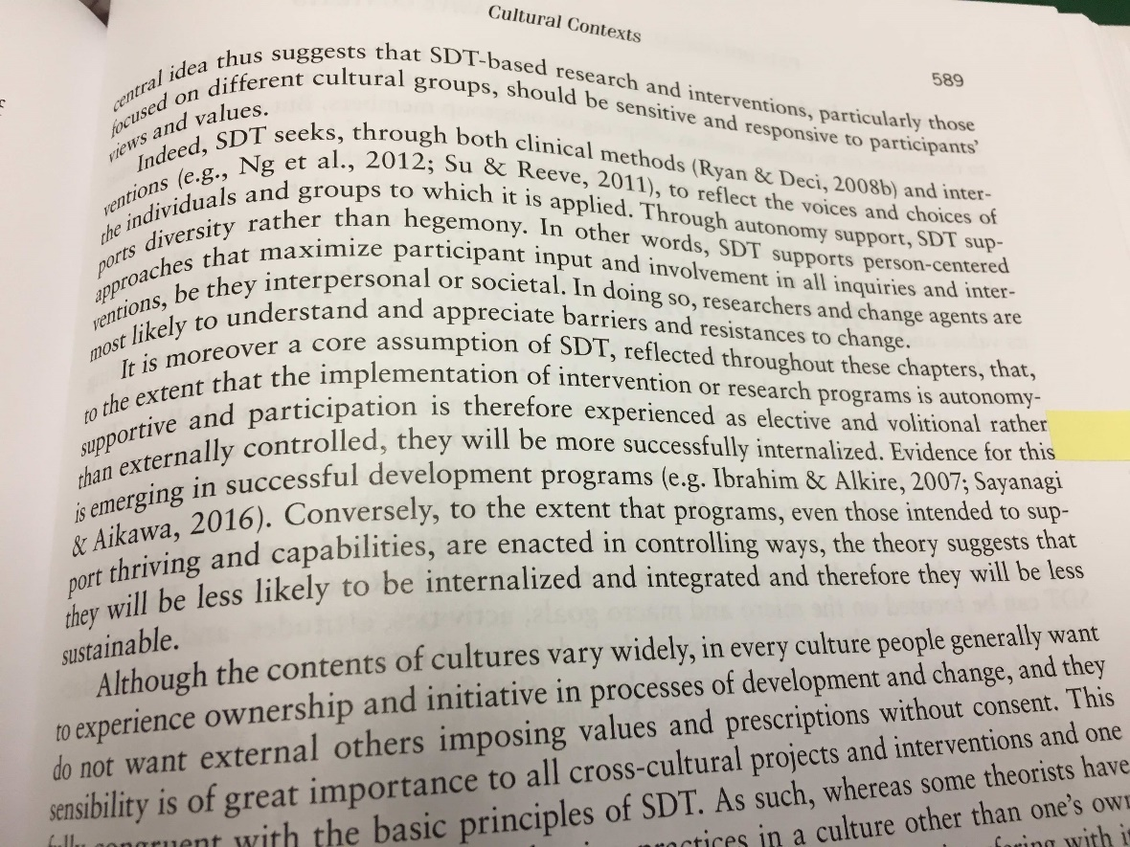

Apresentação sobre a “Utilização da TAD” na 6ª Conferência Internacional da TAD
3. Por dentro da Abordagem SHEP “Motivação”
Além disso, é um pressuposto central da TAD, reflectida ao longo desses capítulos que defende que, na medida em que a implementação de programas de intervenção ou pesquisa for autónoma e a participação for electiva e volitiva, e não controlada , eles serão internalizados com mais sucesso. Há evidências disso em programas de desenvolvimento bem-sucedidos (por exemplo, Sayanagi e Aikawa, 2016

Slide 20
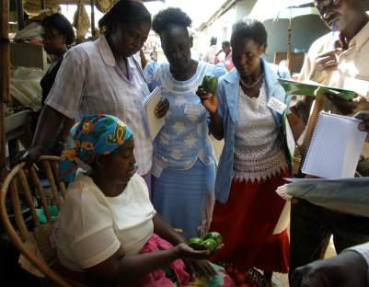
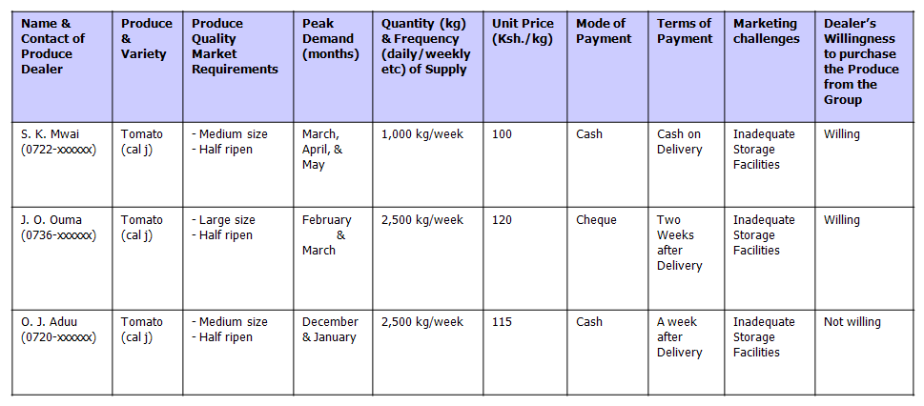
3. Por dentro da Abordagem SHEP
“O que SHEP pode trazer como mudanças?”
Mudança de mentalidade dos agricultores quanto à comercialização de “Cultivar e Vender" para “Cultivar para Vender"
Pesquisa de Mercado Realizada pelos Agricultores
exemplo) Resultados da Pesquisa de Mercado

Slide 21
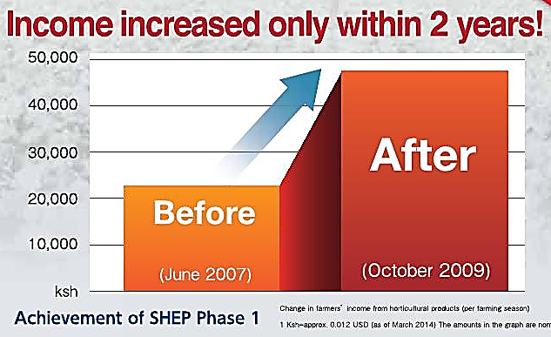
4. Resultados e Impactos de SHEP
“O que aconteceu ao nível de terreno? ”
O rendimento proveniente de horticulturas aumentou em vários países, isto é; Quénia, Ruanda, Lesoto, etc.
Em apenas 2 anos a renda aumentou!
Depois
Antes
Conquistas da 1ª Fase da SHEP

Slide 22
4. Resultados e Impactos de SHEP
Caso do Ruanda
Rendimento Líquido Médio por Membro de Cooperativa Agrícola do grupo de Cooperativas de Apoio Directo
Aumento: 4.8 vezes
Aumento: 2.3 vezes
Fonte: Equipa da JICA SMAP (2016)

Slide 23
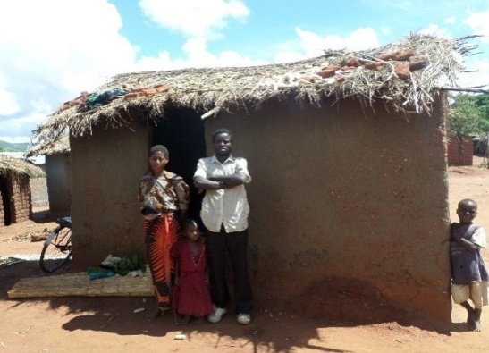
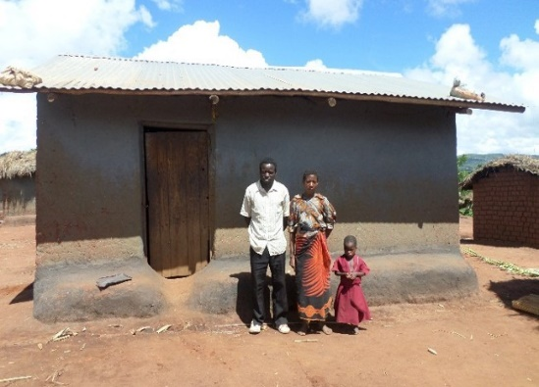
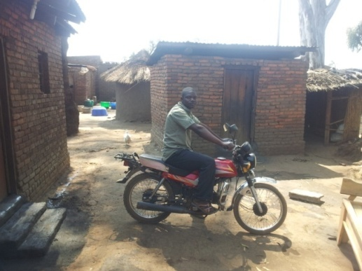
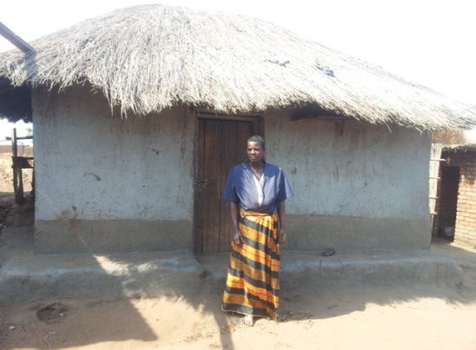
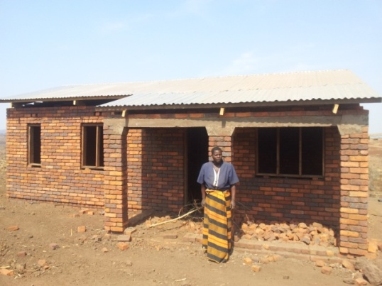
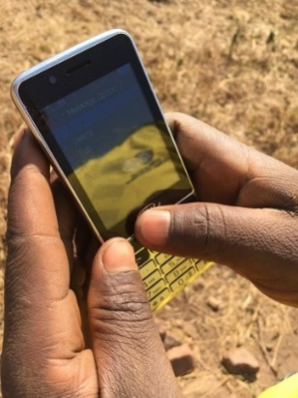
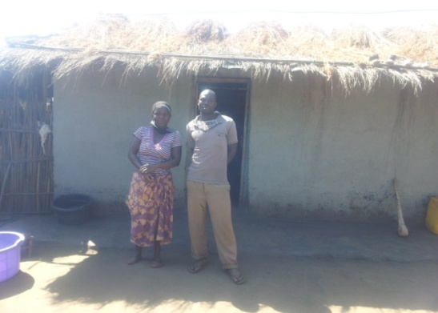
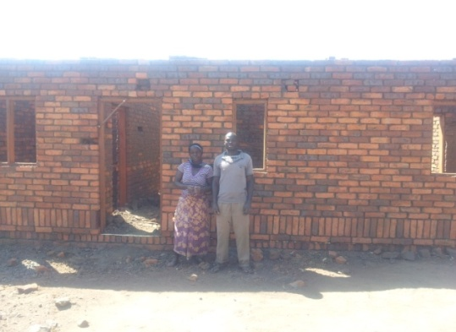
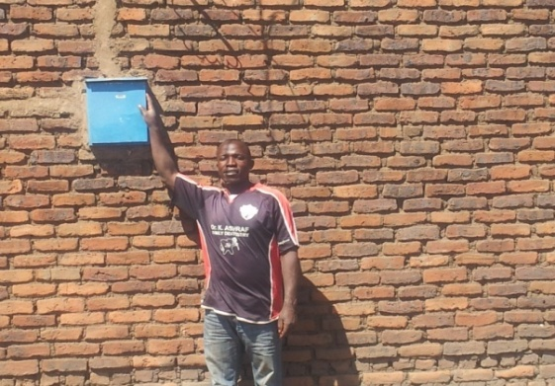
4. Resultados e Impactos de SHEP
Caso do Malawi
Antes
Depois
Outros

Slide 24
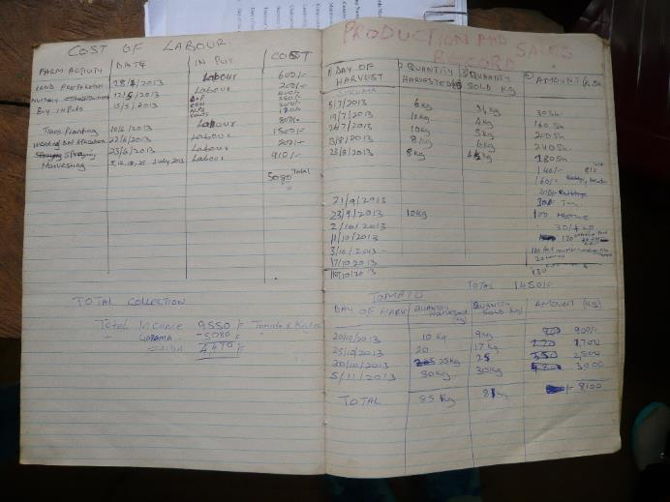
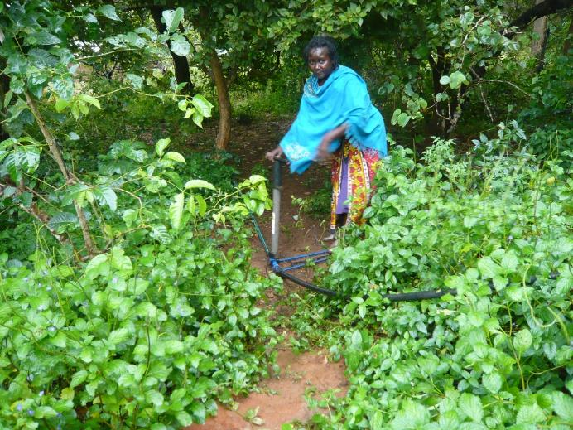
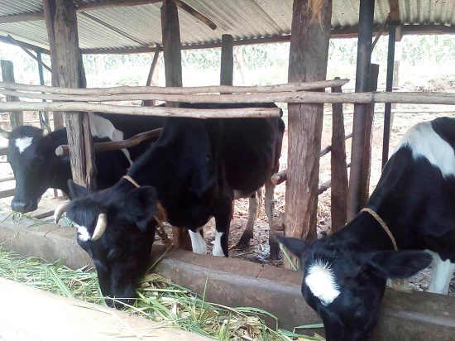
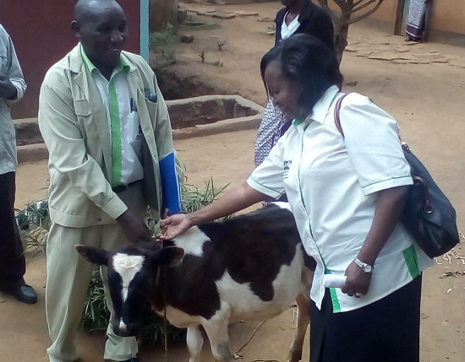
4. Resultados e Impactos de SHEP
Caso do Quénia
Conservação de registos
Reinvestimento para Agricultura
(Compra de bomba)
Investimento na Pecuária
Segunda geração

Slide 25
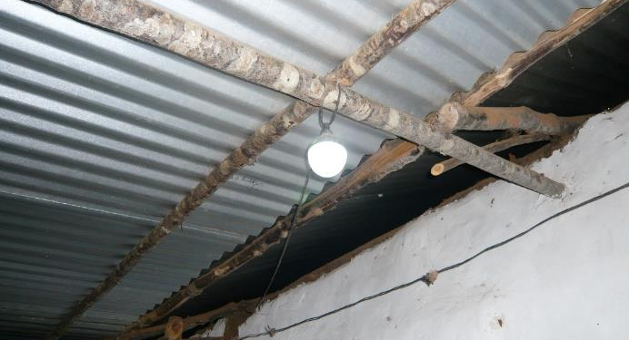

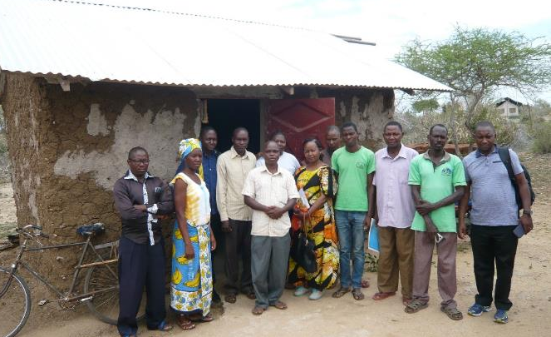
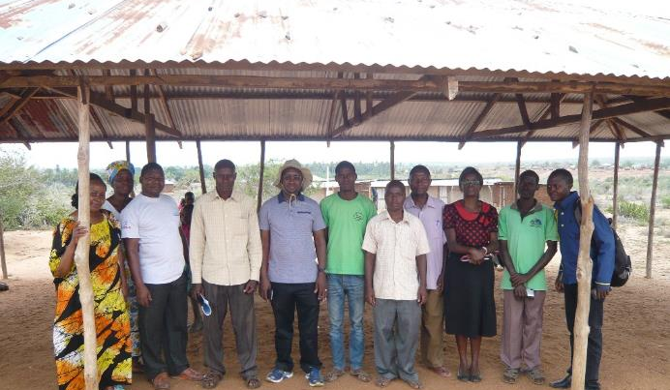
4. Resultados e Impactos de SHEP
Caso do Quénia
Iluminação por painel solar
Convite para o evento nacional de um grupo jovem de maior sucesso
Construção de novo escritório
para o grupo (Actual)
Construção de novo escritório para o grupo (Em construção)

Slide 26
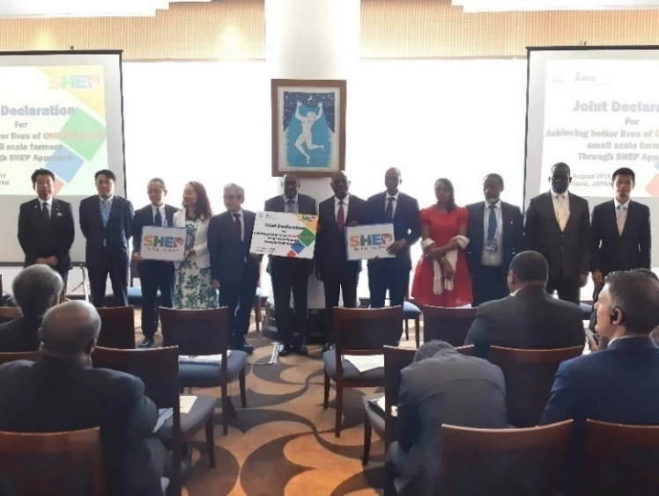

Declaração conjunta para o alcance de melhores condições de vida de Um Milhão de pequenos agricultores através da Abordagem SHEP – pelo representante do governo, Parceiros de Desenvolvimento, Empresas Privadas e Organizações Relevantes no evento de Alto Nível sobre a Abordagem SHEP durante a TICAD VII, em Agosto de 2019.
“Qual é o nosso objectivo?”
Notes:
IFAD（マラウィRLEEP、ジンバブエSIRP）、世銀（レソトSADP）

Slide 27
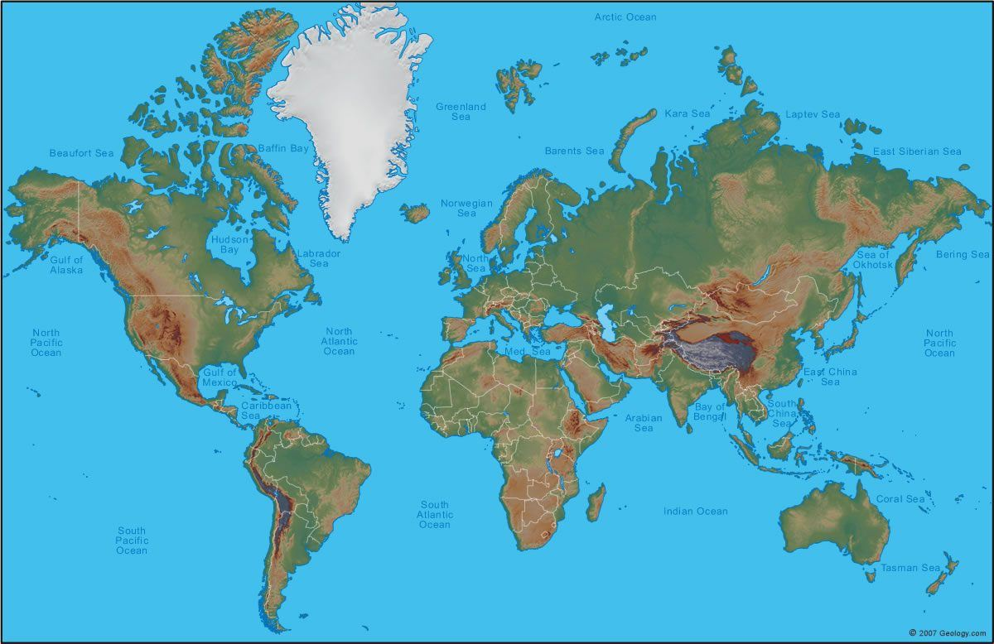
“Para além dos continentes”
Tajikistão
Palestina
Bhutan
Japão
26 países em África
Paquistão
Nepal
Bangladesh
El Salvador
Kenya
Sri Lanka
América Latina

Slide 28
Obrigado

